Slide 1
Vanhempainillat ja huoltajapalaverit seuroissa
Seuroille materiaali työn tueksi: lasten voimistelu, Voimisteluliitto

Slide 2
Mikä tämä paketti on? Miten sitä käytetään?
Vanhempainiltaan keskustelu/diapohja malleja käyttöön
Dioissa huomioitu erityisesti: laadukas lasten voimistelu ja lapsen oikeudet sekä lajikulttuurin kehittäminen
Voit käyttää dioja tarkistuslistana: pitäisikö lisätä jotain? / voisinko ottaa tietyn asian teemaksi?
HUOM, älä ota kaikkia aiheita yhteen iltaan -> valikoi 1-3 keskeisintä asiaa
Toimivinta on osallisuuden tarjoaminen eli varsinkin live tapaamisessa, pyri keskusteluun ja yhteiseen ajatteluun, tarjoa vaikuttamisen mahdollisuuksia
Vinkki seuralle: kannattaa selata koko paketti läpi, sillä tämä ei ole yhtenäinen kokonaisuus vaan koostuu erillisistä asioista, joista voi valita itselle keskeisimpiä. Osa dioista on ohjeita, osa suoraan valmiita käyttöön.

Slide 3
Tilaisuuden alku
Miten voisimme kohdata toisemme huoltajapalavereissa?
Olisi hyvä, jos tietäisimme ainakin, kun vierellämme oli mukana ja
keitä ohjaajia/valmentajia lasten kanssa toimii arjessa?

Slide 4
Tullaan tutuiksi!
Esittele itsesi vieruskaverille/pienryhmässä: kenen vanhempi olet ja miten perheenne on tullut mukaan voimisteluun
(turvallinen tutustuminen pienryhmässä)
Käydään ryhmässä läpi kenen vanhempia on paikalla
(lämmittelyn jälkeen ryhmässä esittäytyminen)

Slide 5
Seura tutuksi
Jokaisen tulisi tietää hieman lapsen seurasta ja keneen otetaan mm. yhteyttä tarvittaessa.

Slide 6
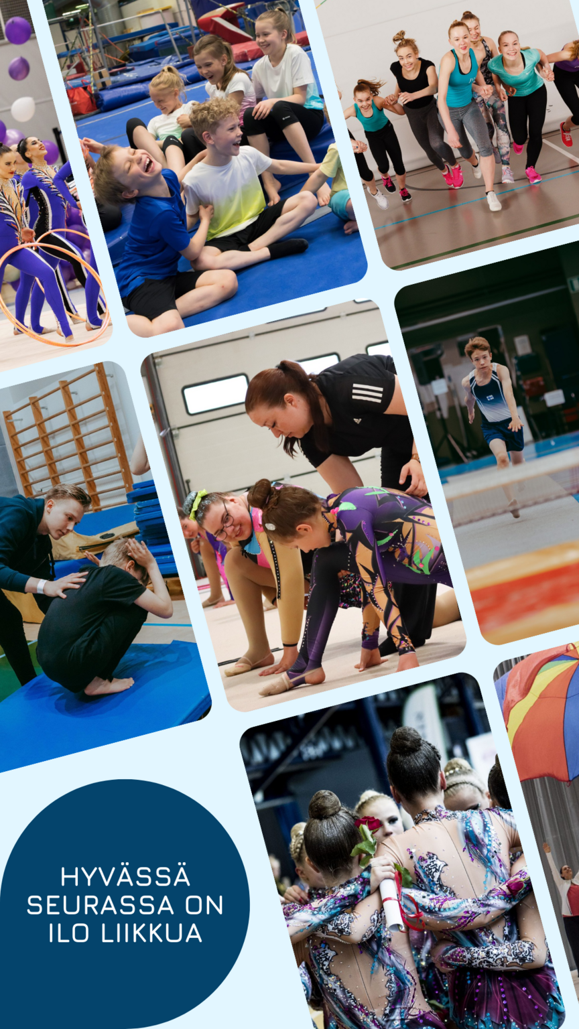
Seura tutuksi
Seuran esittely
Tähän voi lisätä seuran logon
Perustettu, jäsenmäärä, lajit / liikuntatarjonta
Ohjaajien / valmentajien määrä
Vapaaehtoistoimijoiden (hallitus, tiimit, talkoolaiset, ym.) määrä seurassa
Onko seuralla päätoimisia työntekijöitä
Harraste- / lajitoiminnan seura / kasvattiseura -> millaisia polkuja seurassa on?
Onko seura Tähtiseura? (muista kertoa, mitä tarkoittaa olla Tähtiseura!)
Seuran vastuullisuusohjelma tai vastuullisuuden toimenpiteet?
Miten huoltaja voi osallistua toimintaan: seuran vuosikokous, seuran hallitus ja tiimityöskentely, tapahtumat & talkoot, seuran aikuisliikunnan tarjonta...
Mistä huoltaja löytää lisätietoa lapsen harrastukseen liittyen (nettiosoite)
Miten seurassa toimii palautteenantaminen/yhteydenottaminen: keneen olla yhteydessä ja miten?

Slide 7
Seura osana koko voimistelun kenttää
Suomen Voimisteluliiton jäsenseura
Voimisteluseuroja yhteensä 330
Voimistelussa laaja harrastetoiminta ja yhdeksän kilpalajia:
akrobatiavoimistelu, joukkuevoimistelu, kilpa-aerobic, miesten telinevoimistelu, naisten telinevoimistelu, rytminen voimistelu, tanssillinen voimistelu, TeamGym, trampoliinivoimistelu. Lisäksi monessa voimisteluseurassa voi harrastaa tanssia.
Voimistelussa enemmän Tähtiseuroja (liikunnan ja urheilun laatuseuroja) kuin missään muussa lajissa

Slide 8
Huoltajapalaverin –pohja valmentajalle (malli JNV)
Huoltajiin tutustuminen
Esim. nimikierros ja kuka on kenenkin voimistelijan huoltaja
Oman joukkueen huoltajien sähköpostilistat, mahdolliset tekstari-listat ym. keräys
Joukkueen valmentajien yhteystietojen jakaminen huoltajille
Seuran nettisivujen & yhteystietojen esittely
Joukkueenjohtajien (JOJO) valitseminen omasta joukkueesta (Jojo voi olla jo valittuna ja apuna huoltajien palaverissa, jojo voi olla kiertävä, heitä voi olla 2 jne. Millaisilla asioilla, tehtävää voisi markkinoida uusille?)
Kerää ja tarkista voimistelijoiden henkilötiedot (sairaudet, allergiat) - huomioi tietojen arkaluonteisuus - Pyydä esim. huoltajia laittamaan viestillä tms
Ryhmän pelisääntöjen esittely & pelisääntöjen tekeminen huoltajien kanssa - > osallisuus ja yhdessä tekeminen
Harrastusmaksujen esittely
Yhteydenpito valmentajiin: miten, milloin? On huomioitava, että valmentajalla on myös työaika ja vapaa-aika
Seurassa harrastamisen mahdollisuudet ja polut
Kausimaksu ja lisenssit
Kilpailut & leirit
Puvut & treeniasut
Harrastusaikojen ja -paikkojen & tapahtumien (esim. näytökset ym.) esittely
Talkoovastuiden ym. esittely -> pyydä joku kokemusesimerkki kertomaan, mitä talkootyö on tuonut vanhemmalle esim. yhteisöllisyyttä
Esittele myös harrastuksen luonne, jos joukkueessa on uusia perheitä. Esimerkiksi hiusten laittaminen nutturalle esityksiin/ kilpailuihin voi olla joillekin täysin uusi juttu.
Lopetus:
Anna huoltajille mahdollisuus kysyä lopuksi asioista.
Mikäli huoltajien palaveri on treenien yhteydessä, olisi hienoa jos joukkue voisi esittää esim. kilpailuohjelman/sarjan/harjoittelua palaverin lopuksi huoltajille
Kiva nähdä!
Millainen toiminta ja yhteistyö takaa turvallisen ja mieleisen harrastamisen lapsille?

Slide 9
Laadukas harrastaminen seurassa
Mitä on laadukas harrastaminen?
Mitä mahdollisuuksia seurassamme on?
Mitä harrastaminen vaatii (välineet), lisenssit yms.?
Kisat, tapahtumat? Mitä tarkoittaa Stara? Lumo? Kisanet? Yms.

Slide 10
Lasten laadukas voimistelu on vastuullista urheilua ja liikuntaa, jossa tuetaan lasten kasvua omaan potentiaaliinsa. Toiminta on kuvattu ILO-pyramidissa, jossa korostuu lasten voimistelun tavoitteet: Innostus, Laatu ja Onnistumiset yhdessä.
Laadukas voimistelu on jaettu 14 osatekijään, joilla koemme olevan merkitystä lasten kasvatustyössä ja liikunnalliseen elämäntapaan opettamisessa. Tärkeintä on kasvua ja kehitystä tukeva harjoittelu turvallisessa, osallistavassa ja hyväksyvässä ilmapiirissä.
Tavoitteena, että tämä toteutuu jokaisessa lapsen ja nuoren harjoituksessa.

Slide 11
Arvot laadukkaan voimistelun pyramidin takana
Urheilijalähtöisyys, lapsilähtöisyys
Turvallisuus
Yhteisöllisyys (yhteisvastuullisuus), mutta mahdollisuus myös yksilöllisyyteen/ erityisyyteen/ erilaisuuteen
Hyvinvointiin tähtäävä – lapsilla mahdollisuus kasvaa omaan potentiaaliinsa
Laadukkuus/erinomaisuus
Suunnittelu
Progressiivinen kehittyminen
tavoitteellisuus
Vastuullisuus/ oikeudenmukaisuus
Rehellisyys, avoimuus, luottamus

Slide 12
Lapsen oikeuksia kunnioittava harrastustoiminta on kaikkien etu
Kun lapsi saa osakseen arvostusta, hän kehittyy, oppii ja viihtyy.
Lapsille yhdenvertaisuuteen rakentuva sosiaalinen yhteenkuuluvuus on tärkeä kasvun elementti.
HUOM, yhdenvertaisuuden toteuttaminen ei tarkoita samaa kohtelua kaikille. Joidenkin lasten tai lapsiryhmien oikeuksien toteutuminen voi vaatia lähtökohtaisesti erityisiä toimenpiteitä seuralta/ohjaajalta
Harrastajia on monenlaisia. Ryhmissä voi olla mukana ujoja, vauhdikkaita, eri kieliä puhuvia, toimintarajoitteisia tai lapsia, jotka asuvat osan viikosta toisessa kaupungissa toisen vanhemman luona -> on kuitenkin lapsen etu saada olla mukana harrastuksessa (vaikka sitoutumisen tasossa olisi vaihtelua).
Jätetään muiden tapa harrastaa arvostelematta ja kunnioitetaan kaikkien tapaa liikkua ja olla mukana omin resurssein

Slide 13
Notes:
Tällä dialla on tarkoitus avata Voimistelukoulun moninaisuutta. Jollekin voimistelukoulu on sen ”alaluokilla” voimistelua perheliikunnan tunneilla ja joillakin lapsilla voimistelukoulussa harjoitellaan jo lajitaitoa ja ehkä kilpaillaankin. Kaikki alle 12v toiminta on osa voimistelukoulua, jos tunneilla harjoitellaan perusliikuntataitoja, voimistelun alkeis- tai lajitaitoja sekä harjoitellaan kannustavassa ilmapiirissä huomioiden lapsen vahvuudet.

Slide 14
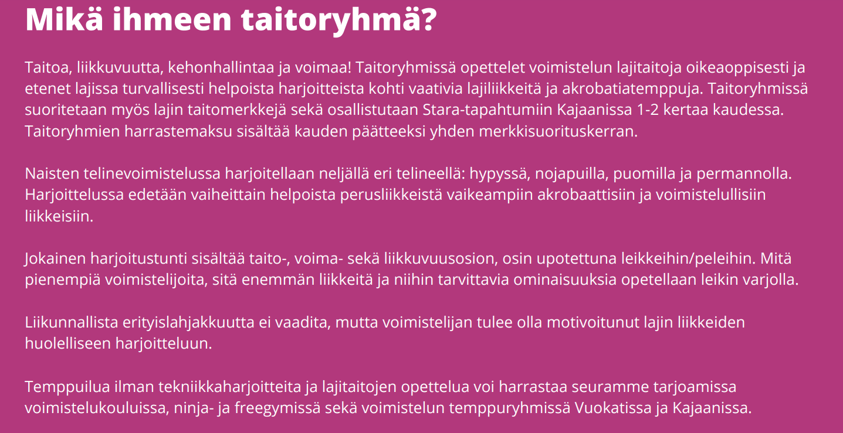
Jos sinulla on uusia perheitä, esittele, mistä lajista tai ryhmästä on kyse. Avaa lajien ja ryhmien nimet.
Voimisteluseurassa voi voimistella ja/tai tanssia – kerro seurasi mahdollisuuksista kuvin, tekstein tai videoin ja jaa uusille perheille tietoa lajivalinnasta
HUOM, kaikki alle 12v toiminta on osa Voimistelukoulua (edellinen dia), jos siellä harjoitellaan liikunnan perustaitoja, voimistelun alkeita ja lajitaitoja sekä hyödynnetään positiivista pedagogiikkaa ja huomioidaan lapsen oikeudet
Malli KajaGymistä, naisten telinevoimistelu(2022)
Katso seuraava dia voimistelukoulusta-> jos haluat seuran muille ohjaajille tai vanhemmille avata voimistelukoulun moniulotteisuutta -> voisiko menusta olla apua?
Notes:
KajaGymin mallissa on avattu vanhemmille esim. mikä on taitoryhmä? Miten sinä esittelisit ryhmäsi/lajisi?

Slide 15
Notes:
Tämä slide voi olla enemmän seuroille hahmottamaan koko voimistelukoulun kenttää, mutta se voi olla arvokas myös vanhemmille, jos halutaan kuvata voimistelun ja lasten harrastamisen monialaisuutta, ohjaajien osaamista ja yhteiskunnallista roolia.

Slide 16
Ryhmien ja joukkueiden jakaminen seurassa – esittele avoimesti ja konkreettisesti seurasi periaatteet (tämä slide on ohje)
ryhmän jaoissa on huomioitava lapsen etu: jokaiselle lapselle on tavoitteena löytää hänen taidoilleen ja kehitykselleen sopiva ryhmä harjoittelulle ja lapsella tulisi olla myös mahdollisuuksia löytää oman tasoinen ryhmä oman mielenkiinnon ja motivaation mukaisesti -> kerro seuran polusta / aikatauluista, milloin ja miten ryhmiä perustetaan
seurojen ryhmät eivät saa olla niin pysyviä ja kiinteitä, että liikkuminen eri tasoilla olisi mahdotonta, vaan kokoonpanojen tulee olla joustavia (lapset kehittyvät eri aikaan ja motivaation tasot sekä perhetilanteet ja muut harrastukset vaikuttavat lapsen voimavaroihin ja ajankäyttöön) -> kannusta vuorovaikutukseen. Perheet, valmentajat ja seurat tekevät parhaassa tapauksessa yhteistyötä.
joukkuetta muodostettaessa kriteerit ryhmäjakoihin tulee olla kaikille avoimesti tiedossa ja niistä tulee ilmoittaa ajoissa : kerro seurasi kriteerit/perusteet joka kausi uudelleen ja kerro, miten muutoksista ilmoitetaan (lapselle ja vanhemmalle) HUOM, kriteereistä tulee pitää kiinni ja poikkeustapauksissa pitää pystyä perustelemaan päätökset tosiallisen yhdenvertaisuuden toteutumisen kautta.
Kerro vanhemmille, että lapsilla on oikeus saada ja pyytää palautetta oman kehittymisen tueksi ja perustelut joukkue/ ja ryhmäkokoonpanon valinnoista omalta osaltaan -> kannusta vuorovaikutukseen

Slide 17
Vaihtoehto esimerkki lasten harrastamisen polkuun (vain seuroille menevä slide)
Esimerkki: PERHE VALITSEE TREENIMÄÄRÄT alle 10v kilpailuryhmiin (eli ei (taso)joukkueisiin jakoa valmentajien toimesta), vaan ryhmät muodostuvat treenihalujen mukaisesti
Kaikki ryhmät osallistuvat Staraan ja/tai kilpailuun
2 krt/vko n. 1,5h = 3h
3 krt/vko n. 1,5-2h = 6h
4 krt/vko n. 1,5-2h = 8h
Etu: ehtii harjoitella muitakin lajeja, jos esim. koris 1 krt/vko, yleisurheilu 1krt/vko, muu taideharratus 1 krt/vko + 2 krt/vko voimistelu = tosiallisesti 4 krt/vko urheilua monipuolisesti

Slide 18
Liikutaan riittävästi ja voimistelija tarvitsee tuekseen muutakin liikuntaa!
Tuo liikuntasuositukset osaksi vanhempainiltaan, sillä osa vanhemmista voi kauhistella harrastusmääriä suuriksi
esim. 3 x 2h -> mutta se on vasta 6h ja perheille jää 14h itse
Kerro monipuolisuuden merkityksestä -> perheessä opittu liikkuminen takaa varmemmin liikkumisen myös aikuisena eli pelkkä harrastaminen eri riitä
Jos pidät lajin vanhempainiltaa, esittele urapolku
Mallikuva Kajagymiltä
Ohjaa perheet selkokieliselle sivulle, jossa napakasti liikuntasuositukset. Haasta nostamaan 1 itselle tärkeä asia ylös tai pohtikaa, miten voisitte seurana tukea riittävää liikkumista.
https://ukkinstituutti.fi/liikkuminen/selkokieliset-liikkumisen-suositukset/liikkumisen-suositus-7-17-vuotiaille-selkokielella/
Notes:
Vuonna 2023 yksi tavoitteista on nostaa esille liikuntasuosituksia. Valitse tulokulma aiheeseen ja korosta, että yksinomaan seurassa harjoittelu ei riitä kattamaan koko liikuntasuositusta.

Slide 19
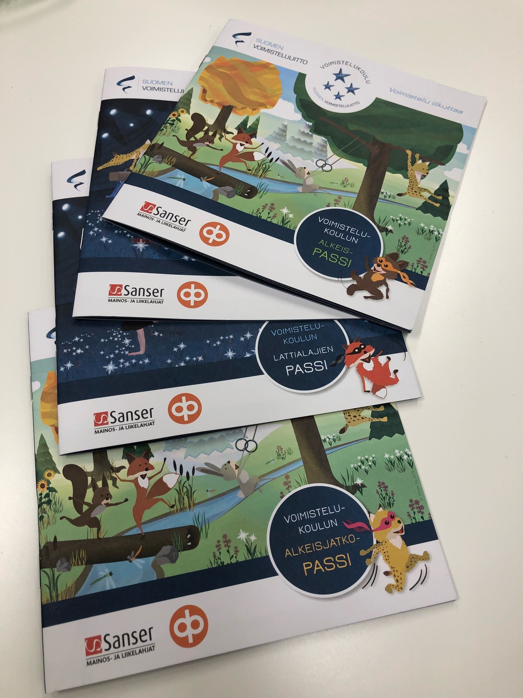
Mitä mukaan harjoituksiin?
Yhä useampi perhe on monikielinen tai lajin ulkopuolelta, ohjeet siitä, mitä lajissa tarvitaan on syytä avata tarkasti, mikä helpottaa oikeiden välineiden hankkimista
Kerro: mistä seuran asut, välineet tai muut tarvikkeet hankitaan, millaiseen kustannukseen on syytä varautua tai tee esittelysi seuran sivulle
Malli Kajagym
Voimistelukoululaisten vanhemmille on syytä esitellä passi -> passi on opetuksen tueksi: lapsi oppii liikkeiden nimet ja passista voi seurata etenemistä tunnilla ja saa palautetta ohjaajalta.
Notes:
HUOM, mitä tarkemmat ohjeet annat, sen helpompaa vanhemmilla on etsiä myös kierrätysryhmistä oikeita asuja, välineitä ja tarvikkeita.

Slide 20
Stara- ja muut lisenssit ja kisoihin ilmoittautuminen
Suomen Voimisteluliiton yleisten kilpailu- ja kurinpitosääntöjen perusteella, jokaisella Voimisteluliiton alaisiin kilpailuihin ja tapahtumiin osallistuvalla voimistelijalla tulee olla voimassa oleva osallistumislupa eli lisenssi.
Lisenssitasoja on neljä erilaista: Stara, Harraste, Kilpa B ja Kilpa https://www.voimistelu.fi/kilpavoimistelu/lisenssit-vakuutukset/
Vaadittu lisenssi vaihtelee kunkin lajin luokkatason mukaan ja staratapahtumiin harrastaja tarvitsee stara-lisenssin. Lisenssi maksaa 10,50€ ja syksyllä ostettu lisenssi on voimassa myös seuraavan kevään.
Lisenssien osto tapahtuu seuran Hoika-jäsenpalvelu-ohjelmalla. (HUOM, kerro, minkä lajin /tason lisenssiä ollaan ostamassa)
Pohjola Vakuutuksen ja Voimisteluliiton Jumppaturva on harrastejumppareiden/voimistelijoiden tapaturmavakuutus. Vakuutus korvaa esim. ryhmäliikuntatunneilla, voimistelu-esiintymisissä ja näytöksissä sattuneet tapaturmat kotimaassa. Vakuutus on voimassa myös etäharjoituksissa. Vakuutuksessa ei ole omavastuuta eikä ikärajoja. Vakuutus on voimassa jäsenillä, joille ei ole kilpalisenssiä. Stara-lisenssin yhteydessä Jumppaturva on voimassa.
Ohjaaja/valmentaja/seura ilmoittaa Stara-tapahtumiin ilmoittautuneet voimistelijat tapahtumaan virallisesti Voimisteluliiton Kisanet-palvelussa. Ohjaaja ei pysty tekemään tätä, jos voimistelijalla ei ole lisenssiä.
Kun ohjaaja ilmoittaa voimistelijan Voimisteluliiton alaiseen tapahtumaan, samalla voimistelija hyväksyy sen, että häntä voidaan kuvata tapahtumassa ja kuvia/videoita julkaista voimistelua tukevassa tarkoituksessa seuran ja Voimisteluliiton julkaisuissa. Nimiä ei kuitenkaan kuvissa ole ikinä esillä.

Slide 21
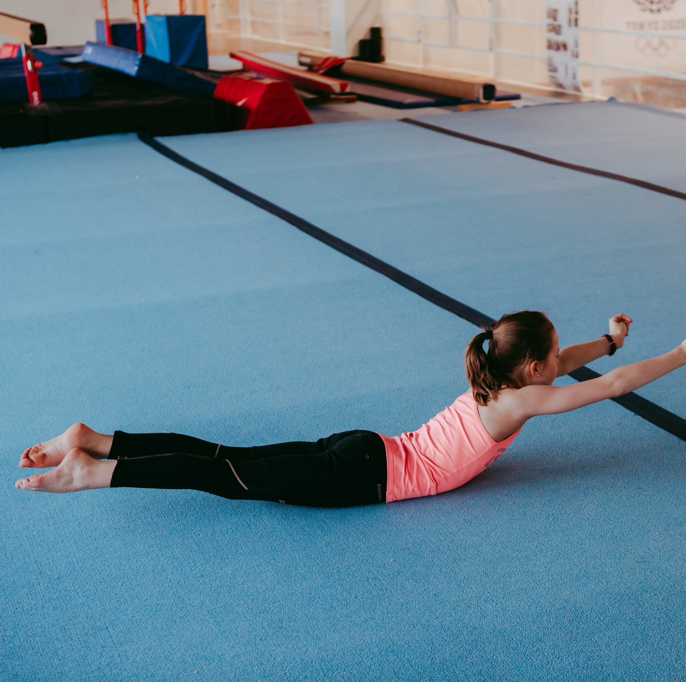
Esittele kuvin ja tarinoin/tekstein oma seurasi polkua ja tapahtumia
Mitä tarkoittaa merkkijärjestelmät ja sen mukainen harjoittelu?
Esim. NTV: Oppiakseen (ja voidakseen turvallisesti suorittaa) vaikeamman liikkeen, on voimistelijan ensin hallittava liikkeeseen tarvittavat taidot (esim. kerä, kuppiasento, kaariasento, hartiatyöntö jne. ) sekä saavutettava riittävät fyysiset ominaisuudet (voima, räjähtävyys, liikkuvuus).
NTV: Kaikki voimistelulliset ja akrobaattiset liikkeet opetellaan ensin permannolla ja siirretään sitten soveltuvin osin puomille ja nojapuille, esim. kuppi-/kaariasennot maassa --> heilunta rekillä /nojapuilla tai kärrynpyörä viivalla maassa ---> kärrynpyörä puomilla

Slide 22
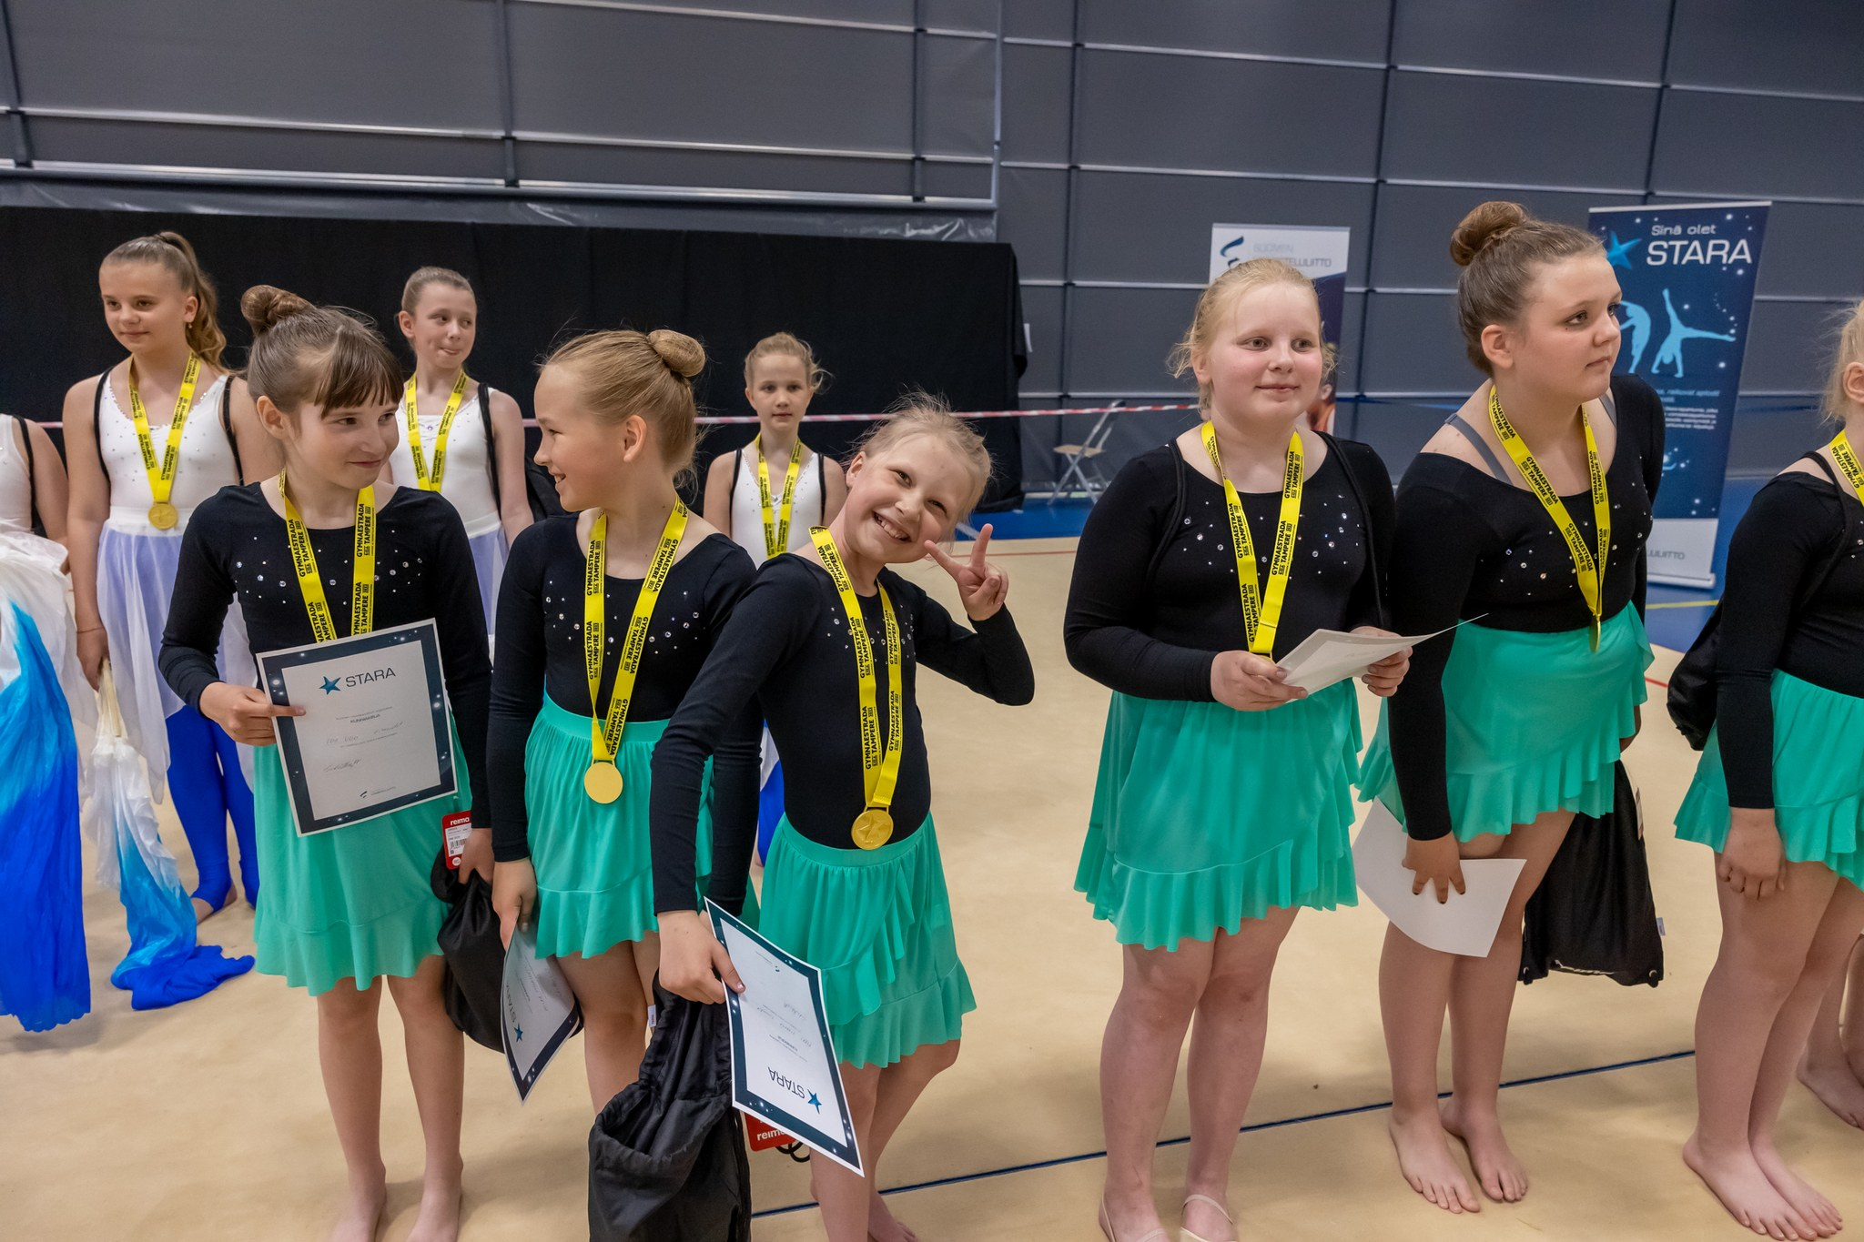
Stara-tapahtuma
Stara on lasten oma tapahtuma, jossa jokainen lapsi on tähti, saa loistaa ja näyttää omia taitojaan
Staralle voi osallistua samana vuonna kun täyttää 6-vuotta, varsinaista yläikärajaa ei ole
Staralle osallistuja tarvitsee Stara-lisenssin
Jokainen saa mitalin
Ei pisteitä, ei sijoja
Arvit arvioivat suorituksen osa-alueita (wau- hyvä - harjoittele vielä) + täysosuma
Osallistua voi kaikilla voimistelun lajeilla, tanssilla tai omalla ohjelmalla/sarjalla
Malli Kajagym

Slide 23
_________________ TAI KATSO VIDEO
Notes:
Jos seurassasi on ryhmiä, jotka käyvät lumossa tms. muista esitellä tapahtumat/kertoa millä nimellä tapahtumia/kisoja kutsutaan esim. mikä on luokkakilpailu tms.

Slide 24
Lapsen oikeudet voimistelussa
Seuran vastuullisuustoimet ja turvallinen harrastaminen

Slide 25
Lasten voimistelu ja lajikulttuuri
Lapsuus on tärkein elämänvaihe.
Se on perusta koko kasvulle.
Kaikki alle 18v on lain edessä lapsia.
”Meidän seura-arki on toisten lapsuus”.
Siksi panostamme lapsen oikeuksiin toiminnassamme.

Slide 26
Lapsen oikeudet on ihmisoikeuksia. Voimistelussa turvallisuus on keskiössä.
Turvallisuuden tunne on lapsen hyvinvoinnin edellytys.
Se rakentuu seuraavanlaisista palasista:
fyysinen koskemattomuus
oikeus yksityisyyteen
mahdollisuus tulla kuulluksi
mahdollisuus osallistua ja saada apua
mahdollisuus ilmaista tunteita turvallisella tavalla
saada kasvurauha

Slide 27
Lasten Voimistelussa herätämme keskustelua lapsen oikeuksista
Lapsen oikeudet eivät ole valinnaisia, ne ovat VELVOITTAVIA
jokaisella lapsella on oikeus kehittymiseen ja kasvuun omassa ajassa, ja valmennuksessa on huomioitava lapsen kasvurauha
Valmennuksessa huomioidaan omatahtinen kehittyminen eivätkä kaikki tee samoja asioita tunneilla
jokaisella lapsella on oikeus osallistua ja sanoa mielipiteensä. Lasten harrastamisessa on kyse heidän harrastuksestaan ja siksi lasten kuuleminen on ensiarvoisen tärkeää.
Erilaiset palautekyselyt perheille ovat tärkeitä, jotta kuulemme lapsia monikanavaisesti – teemme toimintaa heille -> tuo pienetkin huolet ajoissa esille
Lapsia ei saa syrjiä, vaan kaikkia tulee kohdella tasa-arvoisesti – valmentajan vastuulla on yhdenvertainen kohteleminen
Valmentajan vastuulla on myös välillä auttaa toista enemmän jonkun asian kohdalla ja toisena päivänä toista -> tasapuolisuus ei tarkoita joka treenissä yhtä montaa palautetta/harjoittelija
lapsen etu tulee huomioida myös urheilussa. Lapsi ei ole pienoisaikuinen, vaikka olisi taitava, lahjakas ja matkalla huipulle
perheen tehtävä ei ole puskea kisoihin -> valmentaja ehdottaa kilpailemista, kun urheilijan edellytykset sen suhteen täyttyvä
Tavoitteena nostaa drop out ikää -> ei liian aikaista kisaamista eikä varsinkaan rankingia
Notes:
TÄMÄ ON TÄRKEÄ SLIDE KILPAILIJOIDEN PERHEILLE: ei pusketa lapsia liikaa kotoa, mennään lasten ehdoilla ja käydään vuoropuhelua valmentajan kanssa.

Slide 28
Mistä turvallisuus seurassamme rakentuu?
Miten voisimme yhdessä – huoltajat ja valmentajat huolehtia siitä, että lapsilla on hyvä harrastaa seurassamme?
Notes:
Keskustelua siitä, että huoltajilla ja seuralla on yhteiset tavoitteet turvallisen toimintaympäristön rakentamiseen ja miten sen toimivuus voidaan varmistaa?

Slide 29
Lasten ilo, leikki ja harrastamisen hienous
Harrastamisen hyvät puolet!

Slide 30
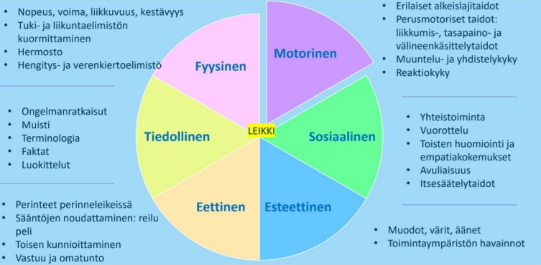
Miksi tunneilla leikitään?
Leikki kuuluu lasten elämään
Opetusta tukevaa toimintaa
Mielekästä harjoittelua
Monipuolista
Taitoja yhdistävää
Leikki ei ole vain sääntöleikkejä, se on mielikuvia rikastavaa toimintaa
Se on paljon enemmän kuin ”vaan leikki”!
Välillä kuulee: ”taasko siellä vain leikittiin?”
Pitäisi olla -> WAU, olipa teillä vauhtia juoksussa, alkoiko sua ihan hengästyttää?
Notes:
Korosta lasten leikin merkitystä puheissasi kun puhutaan lasten harrastamista. Se ei ole vain hippastelua ilman tavoitteita, vaan se on opetuksen keino ja ohjaajalle havainnoinnin ja opettamisen väline sekä ilmapiiriä kehittävä malli lasten kanssa. Leikki on ARVOKAS osa lasten liikuntakulttuuria.

Slide 31
Harrastamisen hienous – mitä seurassamme harrastaminen tuo lapsen elämään?
Innostuksen liikuntaan ja motoristen perustaitojen kehittämistä - liikunnallisuutta
Vuorovaikutustaitoja
Itsetuntemusta
Empatiaa ja tunneälykkyyttä
Itseohjautuvuutta
Yhteistyökykyä, kavereita ja mukavan yhteisön
Kykyä kehittää osaamista
Sitoutumiskykyä
Erilaisissa ympäristöissä toimimista
Turvallisia aikuisia

Slide 32
Pohdittavaksi?
Mistä tänään puhuttiin? Puhutaan? Pohditaan?

Slide 33
Kysymyksiä ja ajattelun aiheita vanhemmalle
Lapsi tulee harjoituksista, kysytkö:
Oliko kivaa? vai…
Miten meni tänään, mitä teitte?
Kannusta lasta kertomaan harjoittelusta, oppimastaan ja tunnelmasta. Älä päästä liian helpolla – ”oli kivaa!”
Pohdi, miksi lapsesi aloitti harrastamisen tai miksi itse olet joskus harrastanut? Tunnistatko ilon, innostuksen, kaverit tai oppimisen riemun? Keskustele lapsesi kanssa – mistä hän nauttii ja onko sitä arjessa?
Suorittamisen ja kisamenestyksen sijaan, hyvinvoiva mieli ja lämmin tunnekokemus lajista ovat merkittäviä tekijöitä, että lapsi jatkaa liikuntaa myös aikuisena.

Slide 34
Ollaan lasten puolella!
Joku suoritus tai hölmöily salilla voi olla tyhmä teko, mutta lapsi ei koskaan ole huono -> kun annamme palautetta, on syytä keskittää palaute suoritteeseen, eikä lapsen persoonaan
Jos valmentaja antaa palautetta lapselle, voit kerrata palautteen kotona, mutta pysy turvallisella palautealueella eli suoritteessa -> yleistäminen tai persoonan arvioiminen ei vie asiaa eteenpäin
Harrastetaan plussa puhetta: kun puhutaan harrastamisesta lapsen kuullen tai muille lapsen ollessa paikalla, nostetaan esille liikunnan tuomia vahvuuksia ja hyötyjä yms. Lapsen kuulleen ei saisi haukkua valmentajaa tai kauhistella kustannuksia siinä mittakaavassa, että lapsi alkaa turhaan stressaamaan, onko hänen viisasta edes harrastaa?
HUOM, huolet pitää aina ottaa tarkastelun alle ja kuulla lasta harrastusasioissaan.

Slide 35
Kiitos
On hyvä päättää ilta kiitokseen ja lyhyeen koontiin: mistä tänään puhuttiin?
Voisiko someen tehdä näkyväksi myös vanhempien kanssa tehtävää toimintaa ja varsinkin kiittää aktiivisesta osallistumisesta tai aktiivisia vapaaehtoisia arvostuksen tekona.

